Slide 1


Chapter5 Stop, Pupil & Field
引言
前几章——理想光学系统的特性——点→点，线→线
另一方面，理想光学系统对任何物均能给出某一定倍率的像。 物精细→像也精细
共轭距一定时，物的大小与像的大小成比例。
实际光学系统则不然。本章仅考虑其中的光束限制问题。
§5-1 concept
§5-2 Stop(孔径光阑)、
entrance pupil&exit pupil
入射光瞳和出射光瞳
§5-3 field stop&vignetting stop
视场光阑
和渐晕光阑
§5-4 depth of field
光学系统的景深
§5-5 Telecentric system
远心光学系统

Slide 2
设计时，光学系统要对于要求成像范围的物体，以要求孔径角的光束成像。
D和2u大，传过的能量多，分辩率高
2y大，成像范围大
理论上希望大些，但会引起像差
反过来使像的质量差。因此要给
予适当的限制。
C
B’
透镜的大小限制A点发出的
光束孔径角
像感器的大小限制成像范围
A
A’
2u
2W
B
C’
都是对光束的限制，称光阑(stop)

Slide 3
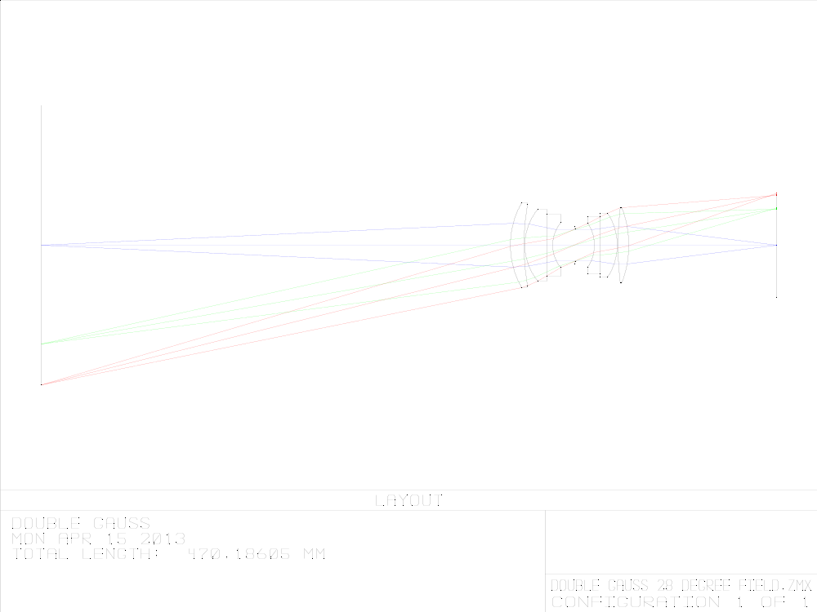

Slide 4
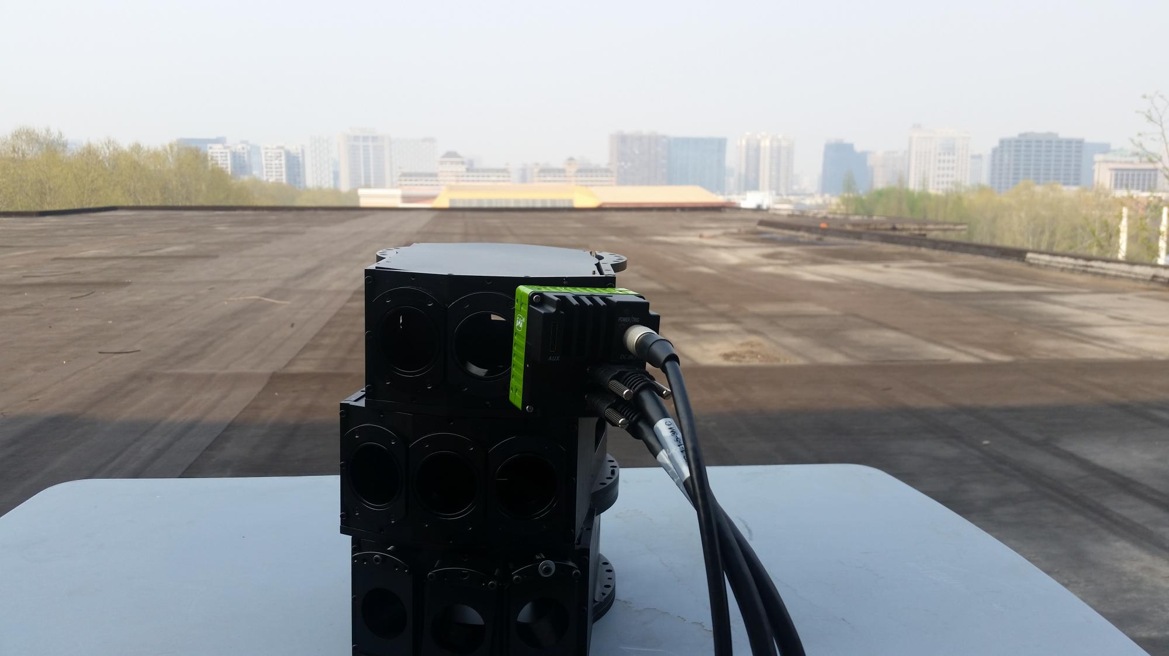
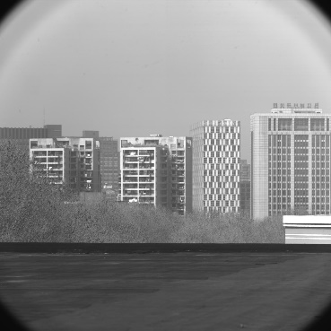
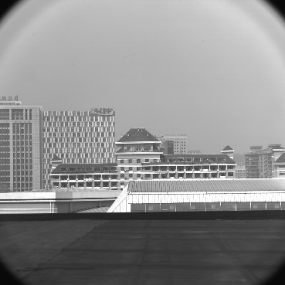
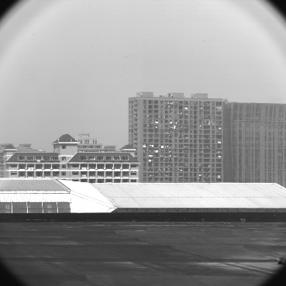
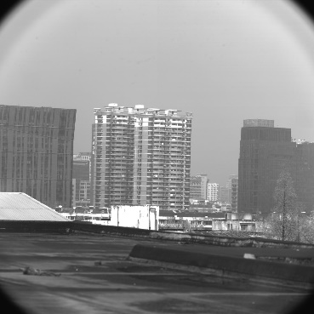
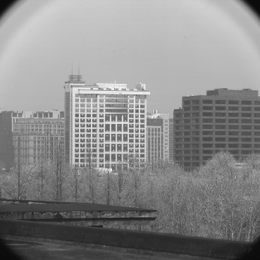
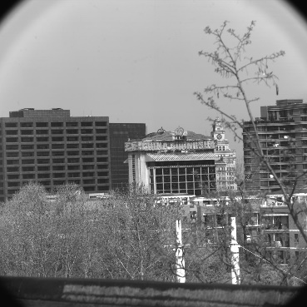

Slide 5
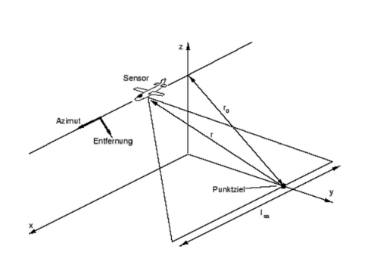

合成孔径雷达（Synthetic Aperture Radar，SAR）

Slide 6
§5-1 Concept
一、concept of stop
Pupil(孔径光阑)——限制轴上点成像光束中边缘光线的最大倾角（孔径角）
field stop视场光阑——限制物空间中多大范围能被成像（视场）
vignetting stop渐晕光阑——限制轴外成像光束的宽度
消杂光光阑——限制杂散光（视场外的光，金属表面、光学表面、镜筒内壁的反射散射光）
stop光阑——透光孔，起限制光束的作用
二者
至少
有其一
every optical system
should have pupil
二、position of stop
1. field stop视场光阑——一般设在实像平面或中间实像平面上
2. 孔径光阑——随系统而异
有特定要求的，如目视光学系统，孔阑或孔阑的实像一定要在外面，眼睛能与之重合，以接受全部成像光束；远心光学系统，孔阑在焦平面上
其他的，可以选择，以改善成像质量

Slide 7




§5-2 光学系统的孔径光阑、入射光瞳和出射光瞳
一、孔径光阑
一个光学系统有若干个透光孔，何为孔阑——限制成像光束立体角的光孔
错误观点1：光孔小的为孔阑 错误观点2：第一个光孔为孔阑
？
b
c
假设同在物空间有三个光孔
a
A(∞)
B
C
何为孔阑要依当时的条件而定。物体位置变了，孔阑可能会变。
当物体位置一定时，有一个光孔最限制成像光束的宽（角）度——孔阑

Slide 8
怎样找？
应使所有光孔处于同一空间
P1’
P1
Q1
-U
P’
A
O1
Q
O2
A’
P
A1’
能通过系统的光
束由U定，所以，
Q为孔阑
Q2
P2
P2’

Slide 9
二、入射光瞳和出射光瞳
所有光孔投射到第一光孔的物空间，对轴上物点A张角最小的光孔“像”所共轭的光孔为孔径光阑，该光孔“像”称入射光瞳，这个张角称物方孔径角2U。
所有光孔投射到最后一个光孔的像空间，对轴上像点A’张角最小的光孔“像”所共轭的光孔为孔径光阑，该光孔“像”称出射光瞳，这个张角称像方孔径角2U’。
通过入瞳中心的光线必通过孔阑中心，并过出瞳中心。
通过入瞳边缘的光线必通过孔阑边缘，并过出瞳边缘。
整个光学系统
入瞳
出瞳
共轭
孔阑前的光学系统
孔阑后的光学系统
孔阑
共轭
共轭

Slide 10
物方孔径角2U，像方孔径角为2U’，2U最小，2U’也必最小。
入瞳是物面上所有各点发出的光束的共同入口；出瞳是物面上各点发出光束经整个光学系统以后从最后一个光孔出射的共同出口。
物点与入瞳中心的连线称主光线。
主光线也通过孔阑和出瞳的中心。
入瞳中心P是所有主光线的交点。

Slide 12
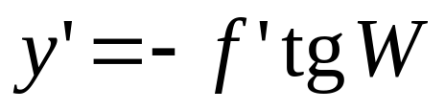
§5-3 光学系统中的视场光阑和渐晕光阑
一、视场光阑——接收面或中间实像面上的分划板
y’一定
y一定
2W
-W
照相机——
成像器件大小2y’决定视场角 2W
望远镜——
中间实像面上分划板大小
决定视场角

Slide 13
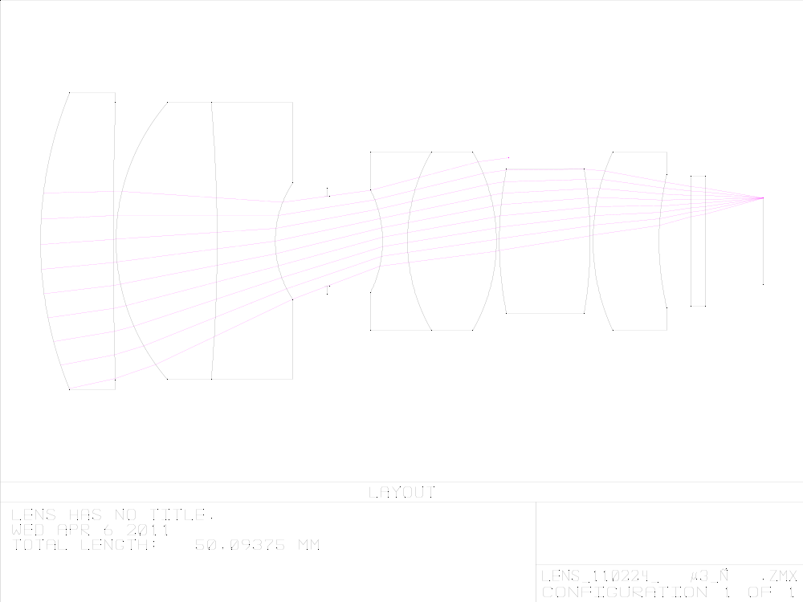
二、渐晕光阑
轴外物点发出并充满入瞳的光束不一定能全部通过系统，还可能受到远离孔阑的光孔的阻拦，这就是拦光。
B的上边缘光线被O2拦
B的下边缘光线被O1拦
B的实际成像光束孔径要小些
P1
Q1
B’
-U
P
A
O1
Q
O2
A’
Q2
现象？
B
P2
由轴外发出的充满入瞳的光被部分遮拦的现
象叫渐晕。引起渐晕的光阑称渐晕光阑，
光孔离孔阑越远
越易引起渐晕
一个系统可能有1～2个渐晕光阑

Slide 14
将所有光孔投射到第一个光孔的物空间，对入瞳中心张角最小的那个光孔“像”所共轭的光孔称渐晕光阑；
将所有光孔投射到最后一个光孔的像空间，对出瞳中心张角最小的那个光孔“像”所共轭的光孔称渐晕光阑；
“视场光阑”，称其像为“入射窗”、“出射窗”。
当一个光学系统有视场光阑时：
也可能有渐晕光阑，此时渐晕光阑起拦光作用。
为什么叫渐晕光阑
因为它所限制的视场边界
是不清晰的（vignetting）

Slide 15
渐晕光阑在物空间的像
B1发出的光束都不被拦
入瞳
B2发出的光束主光线以下被拦
M1
P1
B3发出的只有一条光线通过
B3以下不能成像
M1
像面照度下降，视场无清晰边界
2a
M1
A
M
P1
P1
P
M
P
M
B1
P2
P
M2
P2
P2
B1
M2
P2
A
M2
－q
M1
M1
B2
M
M
P1
B3
M2
P1
－p
M2
P
B2
P
P2
B3
P2

Slide 16
三、渐晕系数
物面上，以AB1为半径的圆形区域无渐晕
以B1B2绕光轴一周的环形区域有渐晕
以B2B3绕光轴一周的环形区域渐晕更严重
用什么来描述
渐晕严重程度
面渐晕系数=轴外点光束在入瞳上的截面积／入瞳面积
线渐晕系数=轴外点光束在入瞳上的高度／入瞳直径
B1点：vig=1 这以内是无渐晕成像范围，充满入瞳的光全通过，像面照度均匀
B2点：vig=0.5 恰使主光线通过，半渐晕
B3点：vig=0 最大成像范围
拦光系数为（1-渐晕系数）

Slide 17
两个问题
是否所有光学
系统都要无渐晕
当孔径和视场都较大时，无渐晕既无必要也不可能。因为远离孔阑的透镜直径不能做得太大，且适当拦掉偏离理想成像状态较远的即像差较大的轴外光束有利于改善像质。
故常有适当渐晕。一般允许50%，必要时30%。
渐晕光阑是否
只有一个
书上画的：渐晕光阑的像在入瞳后，拦上光线
屏幕画的：渐晕光阑的像在入瞳前，拦下光线
以上是单向拦光，相当于孔阑位于光学系统之外。但孔阑在光学系统内部时，可能有两个渐晕光阑，一个拦上光线，另一个拦下光线。特别是全对称系统，必有两个渐晕光阑。

Slide 18
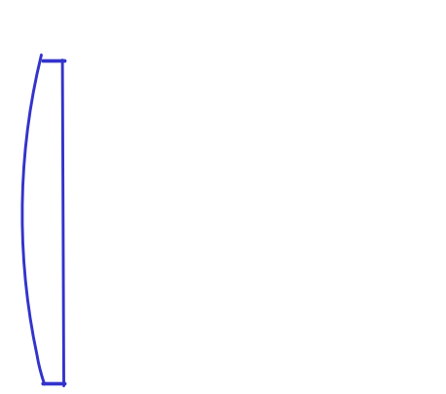
放大镜的光束限制
B3’
B2’
B1’
B3
B2
B1
h
W2’
W1’
W3’
F
a’
d
一般，瞳孔——孔阑，出瞳；无视场光阑，
放大镜——渐晕光阑；

Slide 19

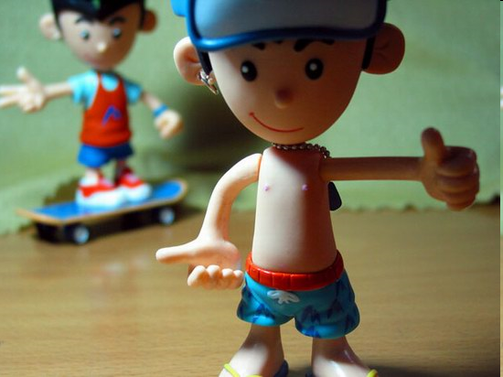
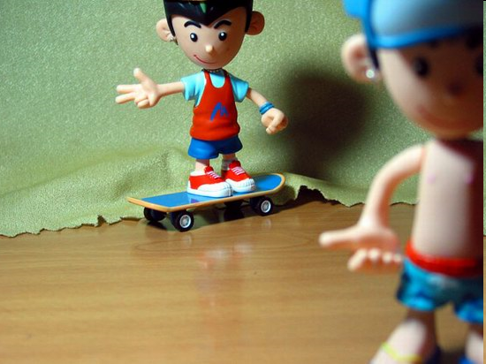
§5-4 光学系统的景深
某些光学系统要求部分空间或整个空间成像于一个像面上，如照相机。
这可能吗？为什么看照片时无立体感，远近皆清楚？
理论上，只有共轭的物平面才能在像平面上成清晰像，其他物点所成的像均为弥散斑。但当此斑对眼睛的张角小于眼睛的最小分辨角1’时，人眼看起来仍为一点。此时，该弥散斑可认为是空间点在平面上的像。
入瞳
出瞳
B2’
如图，当Z1’和Z2’小到可以看成一点时，我们认为从B1到B2的空间深度范围内的物，都能在像平面上得到清晰像。这个空间深度叫景深。
B1
Z1
Z2’
A’
A
Z2
B2
B1’
Z1’
△1
△2

Slide 20
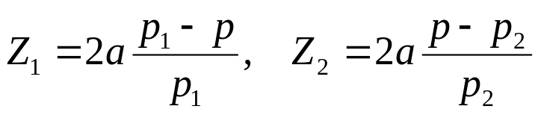
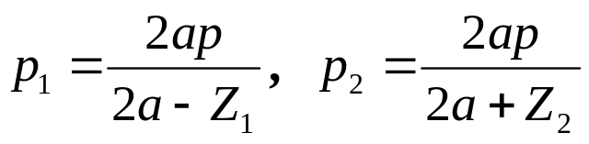

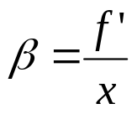
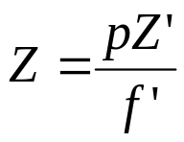
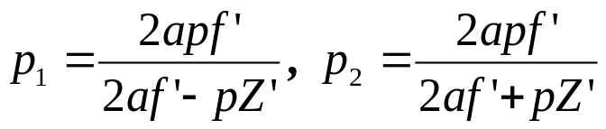
入瞳
出瞳
B2’
远景平面
B1
Z1
Z2’
A’
景像平面
对准平面
A
远景深
Z2
B2
B1’
Z1’
近景平面
△1
△2
p1’
p2
p
p’
近景深
p1
p2’
由
得
Z1和Z2用Z’代：
又
当A很远时，p>>f’,则 p≈x
得
短焦时景深大
对准平面远景深大
且△1>△2
2a(入瞳直径）小则景深大

Slide 21

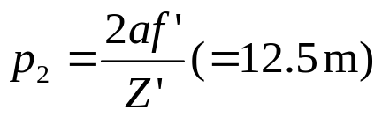
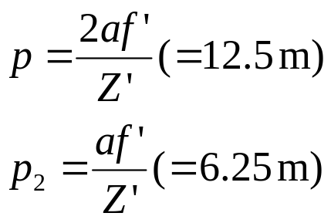

是否对准平面
越远景深越大？
设f’=50, 2a=12.5, Z’=0.05
当 p→∞时，p1→∞ ，此时
当p1→∞时，
有
第二种情况景深更大
以上公式是否
各种系统都适用
仅前两组公式是普适的
后面的仅适用于 p>>f’的情况，如摄影系统
摄影时怎样用光圈
来控制景深
光圈数＝相对孔径的倒数，相对孔径＝D/f’=2a/f’
对于某一定 f’，Ｄ越大景深越小。
所以，拍远景镜头，用光圈11, 16等，短焦距
特写镜头，用光圈3.5, 4.5等，长焦距

Slide 22


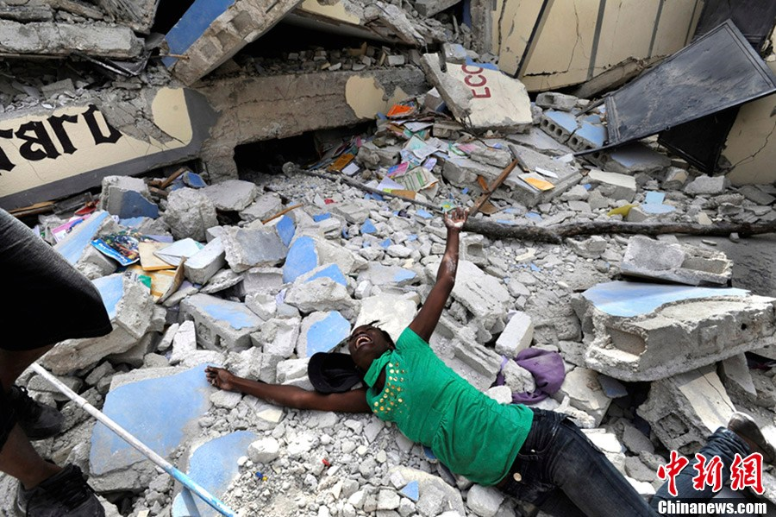



Slide 23
要拍摄大景深的照片，应如何选择焦距、相对孔径和对准距离：
焦距长
相对孔径小
对准距离远
对准距离近
焦距短
相对孔径大
答案：B，C，E

Slide 24
§5-5 Telecentric system远心光学系统
分划板
B1’
测量用光学系统——测AB长度
B’
物面AB——像A’B’，精确调焦
时精确测量。
A
h
A1
A1’
若调焦于A1B1，将在分划板上得弥散斑，量得的长度h比A’B’略长。
A’
B
B1
分划板
B1’
反之，若调焦于AB前，则略短
B’
h
A
A1
A’
A1’
B
B1
像面与分划板不重合的现象——视差
视差越大，测量误差也越大。怎样缩小影响？
控制主光线——使B’成像光束的中心与B1’成像光束的中心重合
使物方主光线平行于光轴。斑只是看来模糊些，无视差

Slide 25
物方远心光路——孔阑与F’重合，入瞳位于物方无穷远，
物方主光线平行于光轴。
像方远心光路——孔阑与F重合，入瞳位于像方无穷远，
像方主光线平行于光轴。
远心光学系统——孔阑设于焦平面上

Slide 26
光瞳匹配：
1、瞳对瞳，窗对窗
可变光阑
聚光镜
物镜
S
A
Fo’
Fs
孔阑
聚光镜
物面上A
2、瞳对窗，窗对瞳
J1
前置物镜 L
J2
聚光镜
物镜
S
A
A’
Fo’
Fs
孔阑
前置物镜 L
聚光镜物
方焦点 Fs
聚光镜
物镜
光源 S
平行光
Fo’(孔阑）

Slide 27
本章小结
孔阑，入瞳，出瞳——怎样找，共轭关系，作用
视阑——作用
渐晕光阑——怎样判断，作用，渐晕系数的概念
景深
远心光学系统

Slide 28
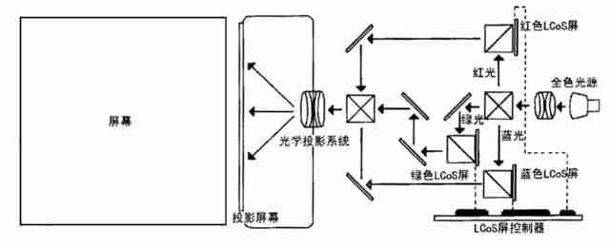
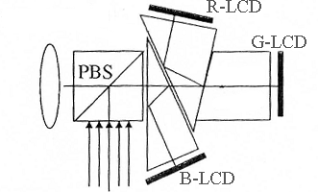
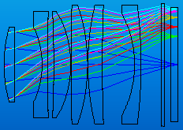
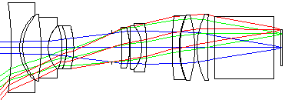
与本章有关的问题

